Slide 1
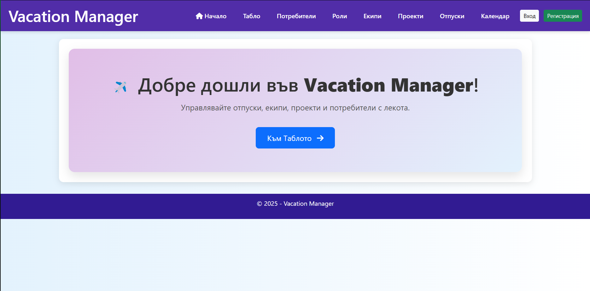

Slide 2
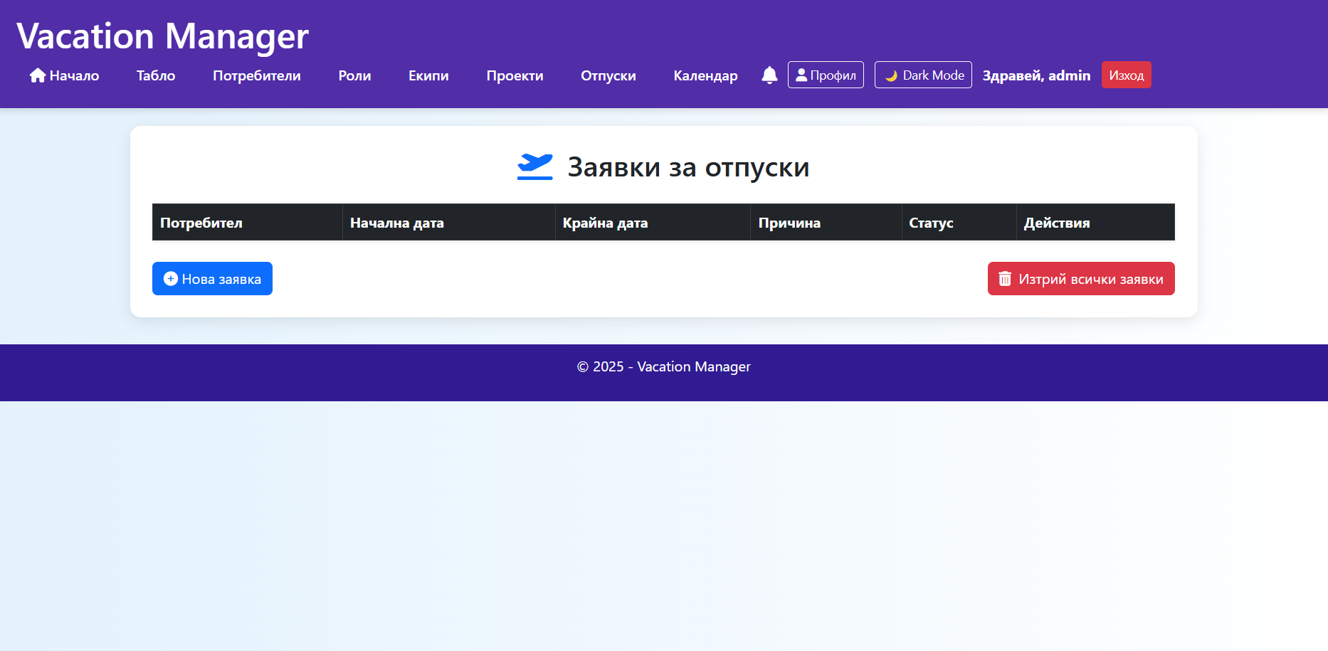
Цели на проекта
Създаване на уеб базирана система за управление на отпуски.
Екипна структура и управление на проекти.
Лесен потребителски интерфейс

Slide 3
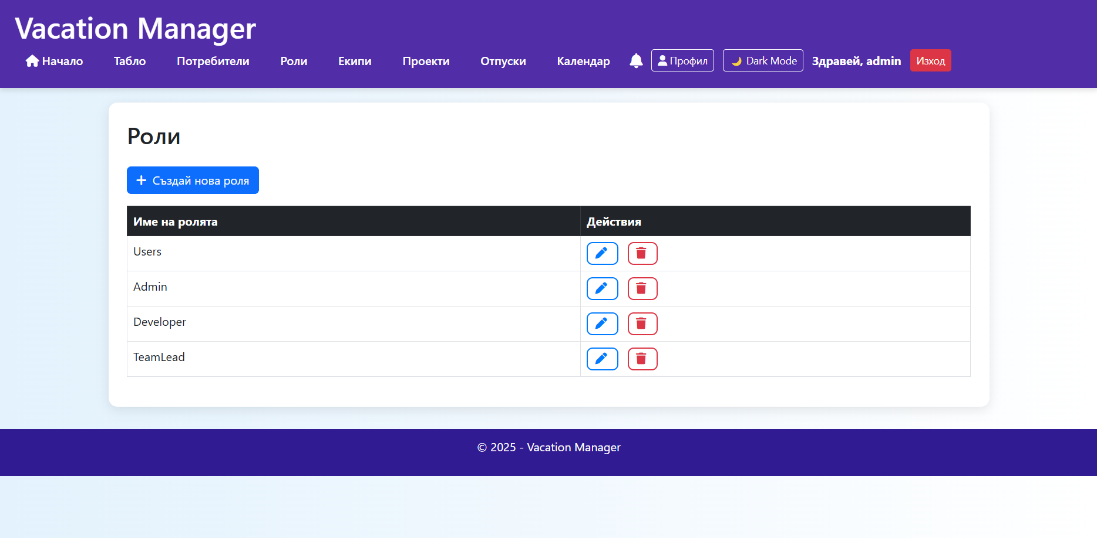
Основни функционалности
Регистрация и вход с роля
Създаване и управление на заявки за отпуск
Одобрение от ръководител
Визуализация на отпуски в календар
Система за нотификации

Slide 4
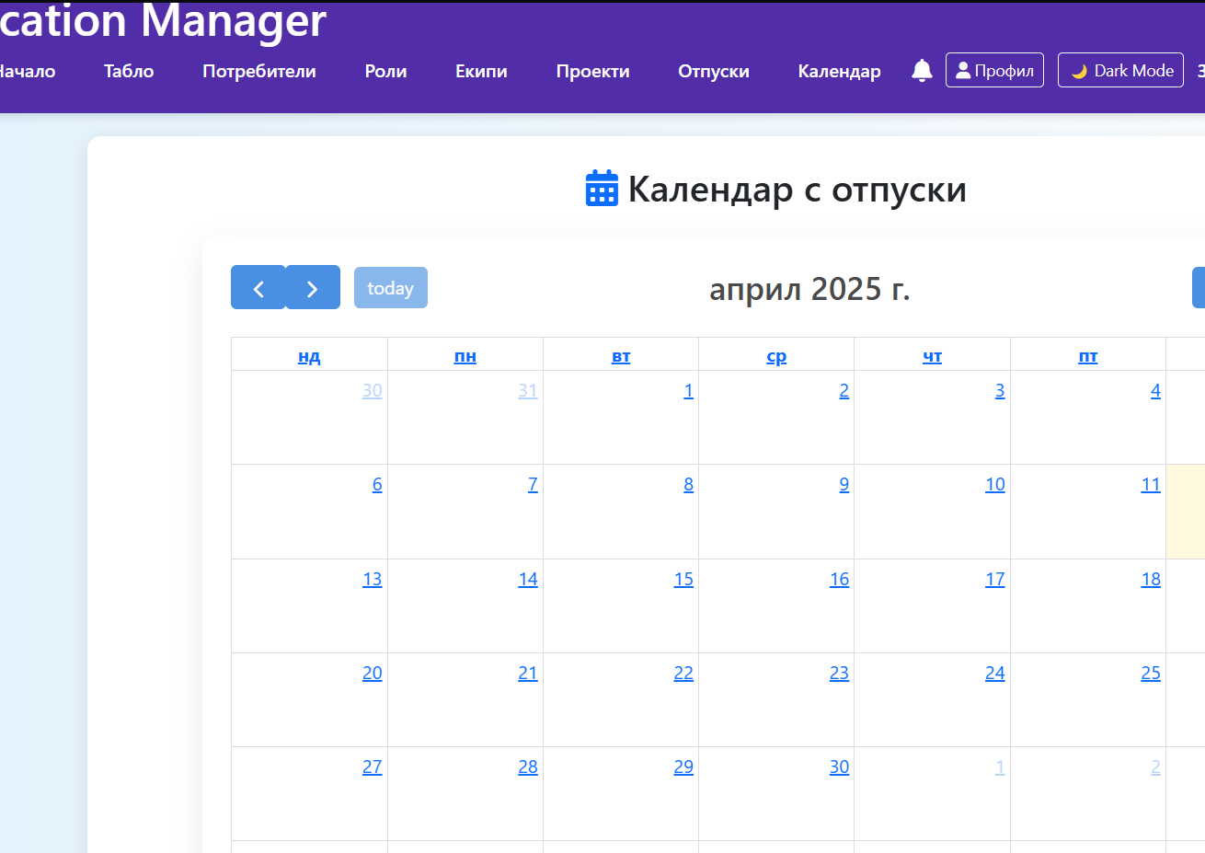
Архитектура на приложението
Presentation Layer (MVC Views)
Service Layer (бизнес логика)
Data Layer (EF Core)
Използвани технологии: ASP.NET Core, Entity Framework, MS SQL Server

Slide 5
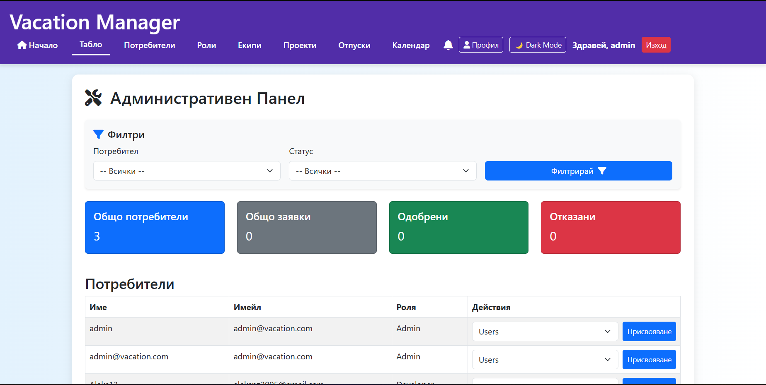
Технологии и инструменти
ASP.NET Core MVC
Entity Framework Core
MS SQL Server
Bootstrap, FullCalendar.js
Git + GitHub, xUnit (тестове)

Slide 6
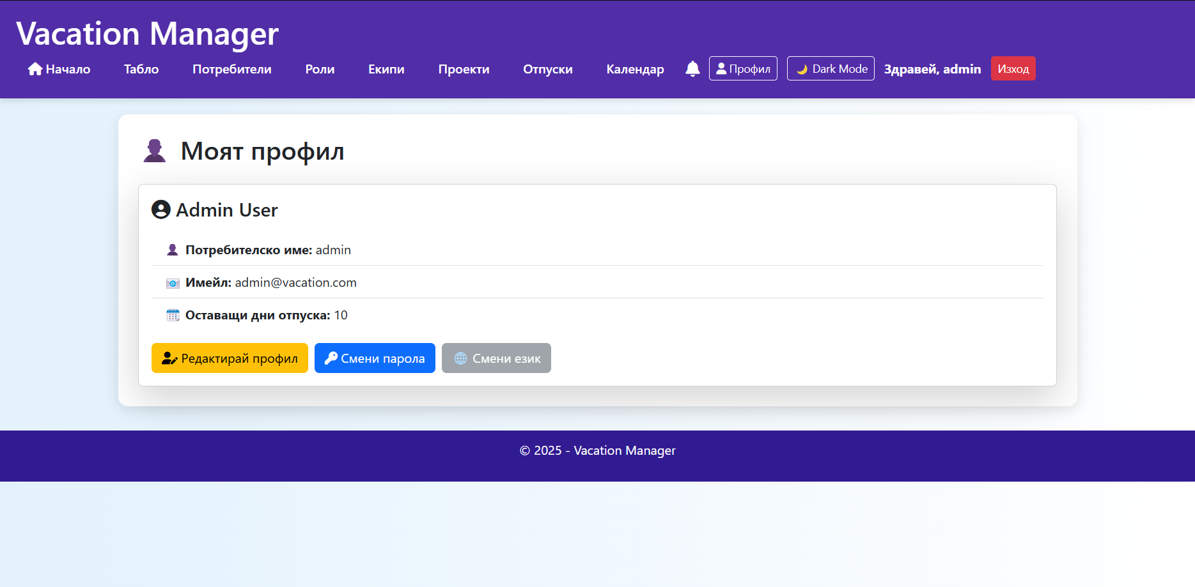
Тестване и стабилност
Имплементирани unit тестове с xUnit
Тествани контролери и бизнес логика
Проверка за гранични случаи (напр. неправилни дати)

